Slide 1
软件需求工程 作业六
第三次汇报
贾晓磊 蒋骁尧 刘力斐

Slide 2
组队情况与选题
组队：
141220046 贾晓磊
141220048 蒋骁尧
141220066 刘力斐
选题：
题目2：需求分类
项目选择：Mozilla Firefox

Slide 3

研究进展
需求获取
分类规则
分类

Slide 4
分类原理
特征选择与提取
卡方检验
算法与机器学习
朴素贝叶斯
TF-IDF
kNN
SVM

Slide 5





分类工具
开发环境
PyCharm + Python 3.6.1
使用工具
Numpy + Scipy
Scikit-learn

Slide 6
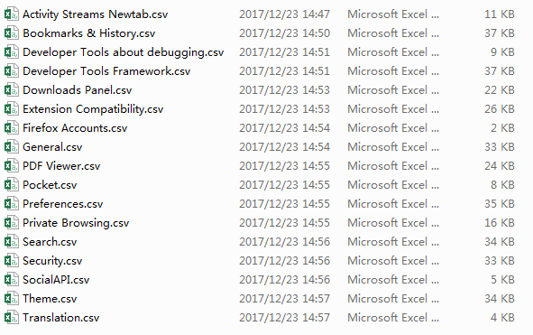
预处理
将所获得的需求进行筛选、去重，得到共17个文件、共5153条需求数据，并以.CSV格式存储。
Critical | 关于死机、数据丢失和内存溢出
Major | 关于较大的功能缺陷
Normal | 关于普通的功能缺陷
Minor | 关于较轻的功能缺陷
Trivial | 关于产品外观上或一些不影响使用的小问题
Enhancement | 关于增强性的需求
随机选取340条（17*20）需求，手工对其进行分类。

Slide 7
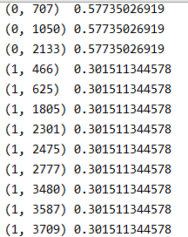
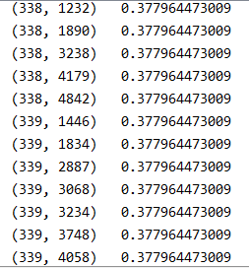
特征提取
使用Scikit-learn提供HashingVectorizer类将所有训练样本和待预测数据向量化，以便后续机器学习使用。
HashingVectorizer类会对每个条目根据停词表进行分词，提取出指定数目（5000）个数的特征单词，并分别计算其在各个条目中的向量值。

Slide 8
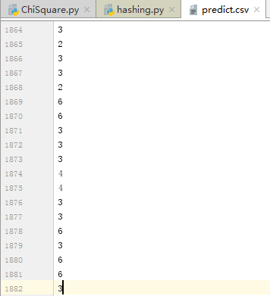
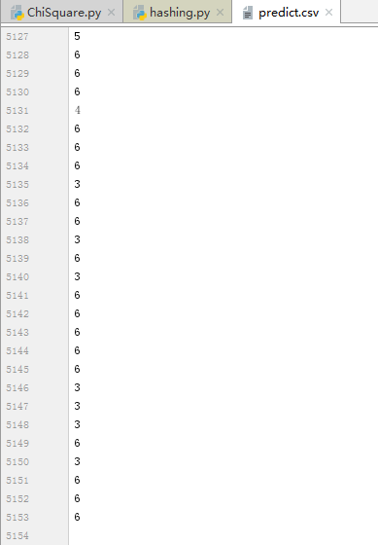
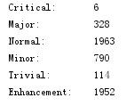
机器学习
使用了支持向量机（SVM）作为机器学习分类方法分类。

Slide 9
机器学习
使用了支持向量机（SVM）作为机器学习分类方法分类。

Slide 10



模型精度
以原始数据及类别（共17类）进行测试，选取340个样本进行训练，并对所有数据分类。
分别使用了朴素贝叶斯、kNN、支持向量机（SVM）等分类方法尝试分类。
n_features=1000
n_features=2000
n_features=5000

Slide 11
思考-提升精度
选择更多的特征单词（n_features）
扩大训练集，并提升手工分类的准确性

Slide 12
感谢观看

